Slide 1
‘Mal’ for skydrevet organisasjon
Skydrevet organisasjon
Skystrategi
Skystyring (governance)
Skyadopsjon
Ledelse
Linjeledere
HR
Enterprise arkitekter
Digitale rådgivere
Applikasjonseiere
Skyleverandør/partner
IT Styring
IT Operarasjonelt
IT Infrastruktur
Utvikling
Enterprise arkitekter
Nettverk
Identititet
Sikkerhet
Finans
Infrastruktur spesialisert
Operasjonelle spesialister
Sikkerhetsspesialister
Data og applikasjonsplattform spesialister
DevOps Teams
Skyleverandør/partnere
Applikasjonsspesifikke operative teams

Slide 2
Modenhet av styresett i sky
Foretrukket stadie
Transformasjon av styresett og kontroll
Skyakselarasjon
Skybeskyttere
Uheldig tilstand
Skyvaktmester
Dugnadsbasert
Skyadopsjon blokkert
Intet styresett
Intensjonsbasert og støtte fra ledelse
Moden og etablert praksis
Automatisert styresett og utrulling
Redsel – usikkerhet - tvil
‘Dugnads Helter’
Organisasjonsendring for sky (Nye roller, team, ansvarsområder)

Slide 3
Prinsipper for skystyring
… må adresseres tidlig for å forsikre suksessfyllt bruk av sky i en organisasjon
… må konfigureres når mulig. Menneskelig input bør være kontrollert med tilstrekkelige sikkerhet og kontrollmekanismer.
… må være levende og videreutvikles. Skystyring er en iterativ prosess og ikke et endemål. Må kontinuerlig evalueres og styrkes. Sky er i kontinuerlig utvikling og forbedring og dermed må styresett også være det.

Slide 4
Hvordan komme i gang
Styreesett kan være et stort og omfattende tema som kan føre til treg skyadopsjon
For å overkomme denne utfordringen anbefales det å bygge et MVP produkt i forhold til styresett og gå for en smidig tilnærming
Målet til MVP bør være å reduserer barierer med å etablere et et lite styresett, som håndterer de absolut viktigste risikofaktorene, for så å bevege seg mot en hurtig modenhet i organisasjon for å addressere risiko og jobbe med dette smidig.

Slide 5
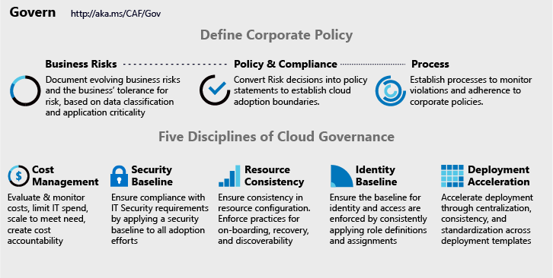
Fem disipliner for styresett i sky

Slide 6






Governance MVP
Cloud Governance
Product Backlog
5- Technical Enablement
1- Discipline Risk
2- Policy
3- Process
4- Procedure
Identity Baseline
Cloud Governance Blueprints
Sprint
Security Baseline
Sprint Backlog
Identity
Baseline
Deployment Acceleration
Identity Baseline
Security
Baseline
Cost
Management
Resource Consistency
Security Baseline
Resource
Consistency
Timeboxed
Cost Management
Cost Management
Deployment Acceleration

Slide 7
Critical Success Factor: Timely decision making
Sprint 0 steering committee & decision-making authority is defined
Decision-making aligns to sprint cadence (Scrum)
Decisions are documented, communicated and technology-enabled

Slide 8
Governance Evolution
Technical Enablement
Discipline Risks
Policy
Process
Procedure
Technical Enablement
Discipline Risks
Policy
Process
Procedure
Technical Enablement
Discipline Risks
Policy
Process
Procedure
Sprint 1
Sprint 2
Sprint 3
Cloud Adoption

Slide 9





Define Azure Landing Zones
ARM Templates
Management Group
Resource Groups
Role Assignments
Blueprint/
Templates deployment
Policies
Subscription
Define Blueprint
Scope

Slide 10
Assign Azure Blueprint
ARM Templates
Subscription A
Resource Groups
Subscription B
Role Assignments
Subscription C
Blueprints /
Templates deployment
Policies
Subscription D
Compose
Govern & Manage
Scale

Slide 11
Governance Disciplines Implementation

Slide 12
Cost Management Discipline
Define Enterprise Enrollment Hierarchy Process & RACI
Define Azure Cost Management Budgets & Alerts + RACI
Define Cost Management RBAC Model
Define Cost Management Policies (Tagging | Allowed VM SKUs | Allowed Storage SKUs | Allowed Networking SKUs | Allowed Database SKUs)

Slide 13
Resource Consistency Discipline
Define Azure Management Groups & Subscriptions model & RACI
Define resource consistency roles & responsibilities
Define Resource Consistency Policies (Naming Conventions | Operational Tagging | Allowed Locations | Allowed Resource Types | Allowed Extensions | Auditing)

Slide 14
Security Baseline Discipline
Operationalize Azure Security Center
Define Azure Security Center RBAC Model
Define Azure Security Center Compliance Process & RACI
Define security roles & responsibilities

Slide 15
Identity Baseline Discipline
Define Azure RBAC Model
Define Azure Access Management Process & RACI
Operationalize Azure Privileged Identity Management

Slide 16
Deployment Acceleration Discipline
Define use cases for ARM templates, Azure Blueprints, Deployment pipelines, etc.
Identify Azure solutions or workloads as candidates for acceleration
Prepare for the next phase of cloud acceleration

Slide 17
Safe Landing Zone
Security Baseline Blueprint/Templates
Resource Consistency Blueprint/ Templates
Hardening the Subscription
New Subscription
Safe Landing Zone
Identity Baseline
Blueprint/ Templates
Cost Management
Blueprint/ Templates
Deployment Acceleration
Blueprint/ Templates

